Slide 1
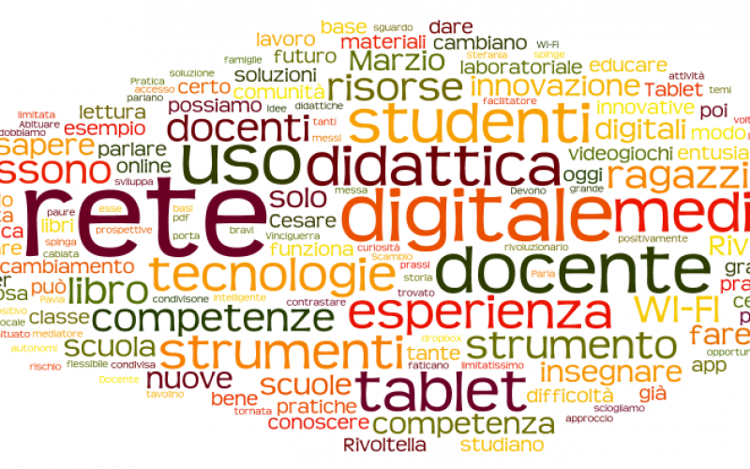
Costruiamo insieme il futuro…
Prof. Biagio Badagliacca
18 Novembre 2015
Insegnare con le nuove tecnologie:
una nuova didattica nella scuola che
cambia

Slide 2
Costruiamo insieme il futuro…
Insegnare con le nuove tecnologie: una nuova didattica nella scuola che
cambia
“Media digitali e comunicazione interattiva sono i fenomeni più eclatanti del mutamento sociale e culturale all'inizio del nuovo millennio. Oggi eBook, smartphone, tablet e Pc, sempre connessi a Internet, assediano ogni giorno più il regno della carta stampata. La nuova cultura digitale è stata accompagnata, durante gli ultimi vent’anni, dall'affacciarsi sulla scena di una nuova forma evolutiva dell'Homo sapiens: il "nativo digitale".
Chi sono i nativi digitali? Come comunicano? Come si relazionano al sapere?
Nati e cresciuti all'ombra degli schermi interattivi, i Nativi sono simbionti strutturali della tecnologia, e le protesi tecnologiche che utilizzano dall'infanzia sono parte integrante della loro identità individuale e sociale. Fin da piccoli videogiocano, hanno un blog, comunicano sui social network come Facebook o My Space.
E’ con questa specie in via di apparizione che dovremo confrontarci noi “immigrati digitali”.
Non sono nuovi barbari... Sono i nostri figli e sono, semplicemente, “diversi.”
Paolo Ferri, Nativi digitali

Slide 3
Costruiamo insieme il futuro…
Insegnare con le nuove tecnologie: una nuova didattica nella scuola che
cambia
Perché insegnare con le nuove tecnologie
Dal momento che il docente è un professionista che opera all’interno di un’Istituzione al servizio di una società in perenne evoluzione, é un dovere del docente e, contemporaneamente, un suo diritto quello di rispecchiare pienamente la dinamicità culturale attuale e di rispondere alle esigenze dei suoi studenti padroneggiando una gamma di strategie didattiche la più ampia possibile.
Perché utilizzare le nuove tecnologie? Perché il sapere cresce, le tecnologie si evolvono, cambiano le caratteristiche degli studenti, le modalità di apprendimento, le competenze e i bisogni.

Slide 4
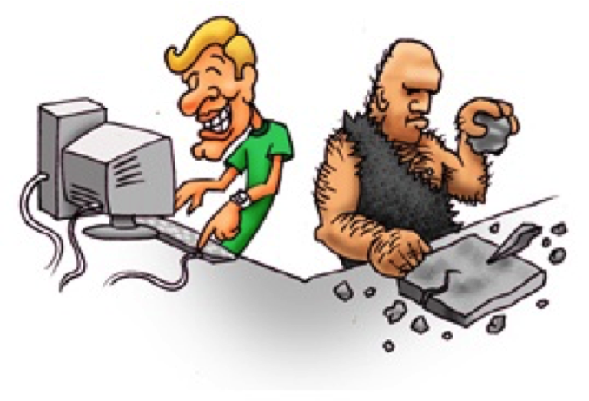
Costruiamo insieme il futuro…
Insegnare con le nuove tecnologie: una nuova didattica nella scuola che
cambia
“Nativi digitali” e “immigrati digitali” – Il “digital divide”
Nativi Digitali
Gli studenti di oggi sono “nativi digitali” (dall’inglese digital native) ossia persone cresciute con le tecnologie digitali (computer, Internet, telefoni cellulari ecc.).
L’espressione è stata coniata nel 2001 da Marc Prensky per evidenziare la centralità del possesso di competenze "digitali" da parte di questi soggetti.
La scuola che li educa, lamenta invece un forte ritardo nell’utilizzo di tecnologie e supporti didattici multimediali.
Il digital divide, il divario tra chi ha accesso alle nuove tecnologie dell’informazione e chi ne è escluso, risulta purtroppo molto robusto in ambito scolastico, rivelando una preoccupante disparità tra le attuali modalità di insegnamento e quelle di apprendimento.

Slide 5
Che tipo di insegnamento con le nuove tecnologie?
Costruiamo insieme il futuro…
Insegnare con le nuove tecnologie: una nuova didattica nella scuola che
cambia
Didattica Digitale
Strategia di Insegnamento attivo
Valorizza la partecipazione attiva dell’alunno
Dota docenti ed alunni di strumenti fortemente innovativi
“Eroga educazione” in modo integrato
Potenzia le competenze necessarie per un apprendimento indipendente

Slide 6
Il Piano Nazionale Scuola Digitale
Costruiamo insieme il futuro…
Insegnare con le nuove tecnologie: una nuova didattica nella scuola che
cambia
Sostiene progetti per l’introduzione delle tecnologie in classe e la loro integrazione con le risorse tradizionali.
Nel 2007 si è discusso per la prima volta di un Piano Nazionale per la Scuola Digitale
Obiettivo: promuovere l’innovazione digitale nella Scuola
Obiettivo: modificare gli ambienti di apprendimento

Slide 7
Piano Nazionale per la Scuola Digitale
Costruiamo insieme il futuro…
Insegnare con le nuove tecnologie: una nuova didattica nella scuola che
cambia
Presentato il 27 ottobre 2015 dal ministro dell’istruzione Stefania Giannini
Documento pensato per guidare le scuole in un percorso di innovazione e digitalizzazione, così come previsto dalla Legge 107/2015)
Il documento ha funzione di indirizzo. Esso punta a:
- introdurre le nuove tecnologie nelle scuole;
- diffondere l’idea di apprendimento permanente (life-long learning);
- estendere il concetto di scuola dal luogo fisico a spazi di apprendimento virtuali.
Il Piano sarà attuato dal 2015 al 2020

Slide 8
Insegnare con le nuove tecnologie
Costruiamo insieme il futuro…
Insegnare con le nuove tecnologie: una nuova didattica nella scuola che
cambia
COSA È STATO FATTO DAL 2008 AL 2012
Azione LIM
Introdotta nel 2008, prevedeva la diffusione capillare della Lavagna Interattiva Multimediale (LIM) nella didattica in classe
La LIM entra nelle classi, senza stravolgerle e consentendo una graduale familiarizzazione dei docenti con le tecnologie.
Azione Cl@ssi 2.0
“Non più la classe in laboratorio, ma il laboratorio in classe”
Obiettivo: stimolare l’ideazione e la realizzazione di ambienti di apprendimento innovativi.

Slide 9
Insegnare con le nuove tecnologie
Costruiamo insieme il futuro…
Insegnare con le nuove tecnologie: una nuova didattica nella scuola che
cambia
COSA È STATO FATTO DAL 2008 AL 2012
Azione Scuol@ 2.0
- Avviata nel 2011
- Percorso molto avanzato
- Strategie innovative nella programmazione didattica
- Nuovi modelli di organizzazione delle risorse umane ed infrastrutturali
- Introduzione e utilizzo di tecnologie e strumenti diversificati (LIM, Tv digitale, piattaforme per la gestione di classi virtuali, tablet, netbook ecc…)
Azione Editoria digitale scolastica
- Avviata nel 2010
- Finalità: produzione di contenuti digitali ripartiti tra i vari ordini e gradi di scuola

Slide 10
Insegnare con le nuove tecnologie
Costruiamo insieme il futuro…
Insegnare con le nuove tecnologie: una nuova didattica nella scuola che
cambia
COSA È STATO FATTO DAL 2008 AL 2012
Accordi MIUR Regioni
Finalità: accompagnare il processo di innovazione digitale in maniera più capillare sul territorio
Azione Centri Scolastici Digitali (CSD)
Finalità: soddisfare esigenze di scuole situate in territori particolarmente disagiati dal punto di vista geografico
Iniziative di sostegno a scuole situate nelle piccole isole o nelle zone montane, dotandole di infrastrutture tecnologiche e collegandole a scuole in centri urbani.
Strategia
Portare il digitale in classe per rivolgersi a un numero elevato di studenti, indipendentemente dalle discipline trattate.
Garantire una maggiore sinergia e collaborazione tra il livello centrale e quello regionale

Slide 11
Insegnare con le nuove tecnologie
Costruiamo insieme il futuro…
Insegnare con le nuove tecnologie: una nuova didattica nella scuola che
cambia
COSA È STATO FATTO DAL 2013 AL 2014
Azione Wi-fi
Sono stati stanziati 15 milioni di euro per la connettività wireless nelle scuole
Azione Poli Formativi Individuazione di istituzioni scolastiche (c.d. Poli formativi) per l’organizzazione e la gestione di corsi di formazione sul digitale rivolti ai docenti.
Il processo di digitalizzazione si è sviluppato anche attraverso risorse stanziate a livello europeo con la Programmazione operativa nazionale
PON Istruzione 2007-2013
Ha coinvolto le quattro regioni obiettivo convergenza (Campania, Calabria, Sicilia, Puglia).

Slide 12
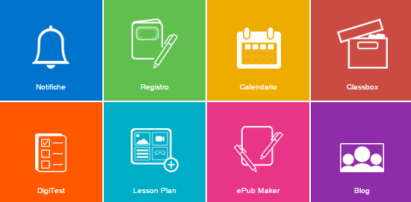
Insegnare con le nuove tecnologie
Costruiamo insieme il futuro…
Insegnare con le nuove tecnologie: una nuova didattica nella scuola che
cambia
Limiti
Difficoltà di ingresso delle nuove tecnologie nella scuola (non sempre è avvenuto in modo rapido e incisivo.
Forte distanza fra studenti e docenti, dal punto di vista delle pratiche didattiche "subite" e "desiderate".
Opportunità
Colmare un divario digitale che non è soltanto un gap generazionale.
Avvicinare il mondo della scuola e quello in cui gli adolescenti sono immersi al di fuori di essa.

Slide 13
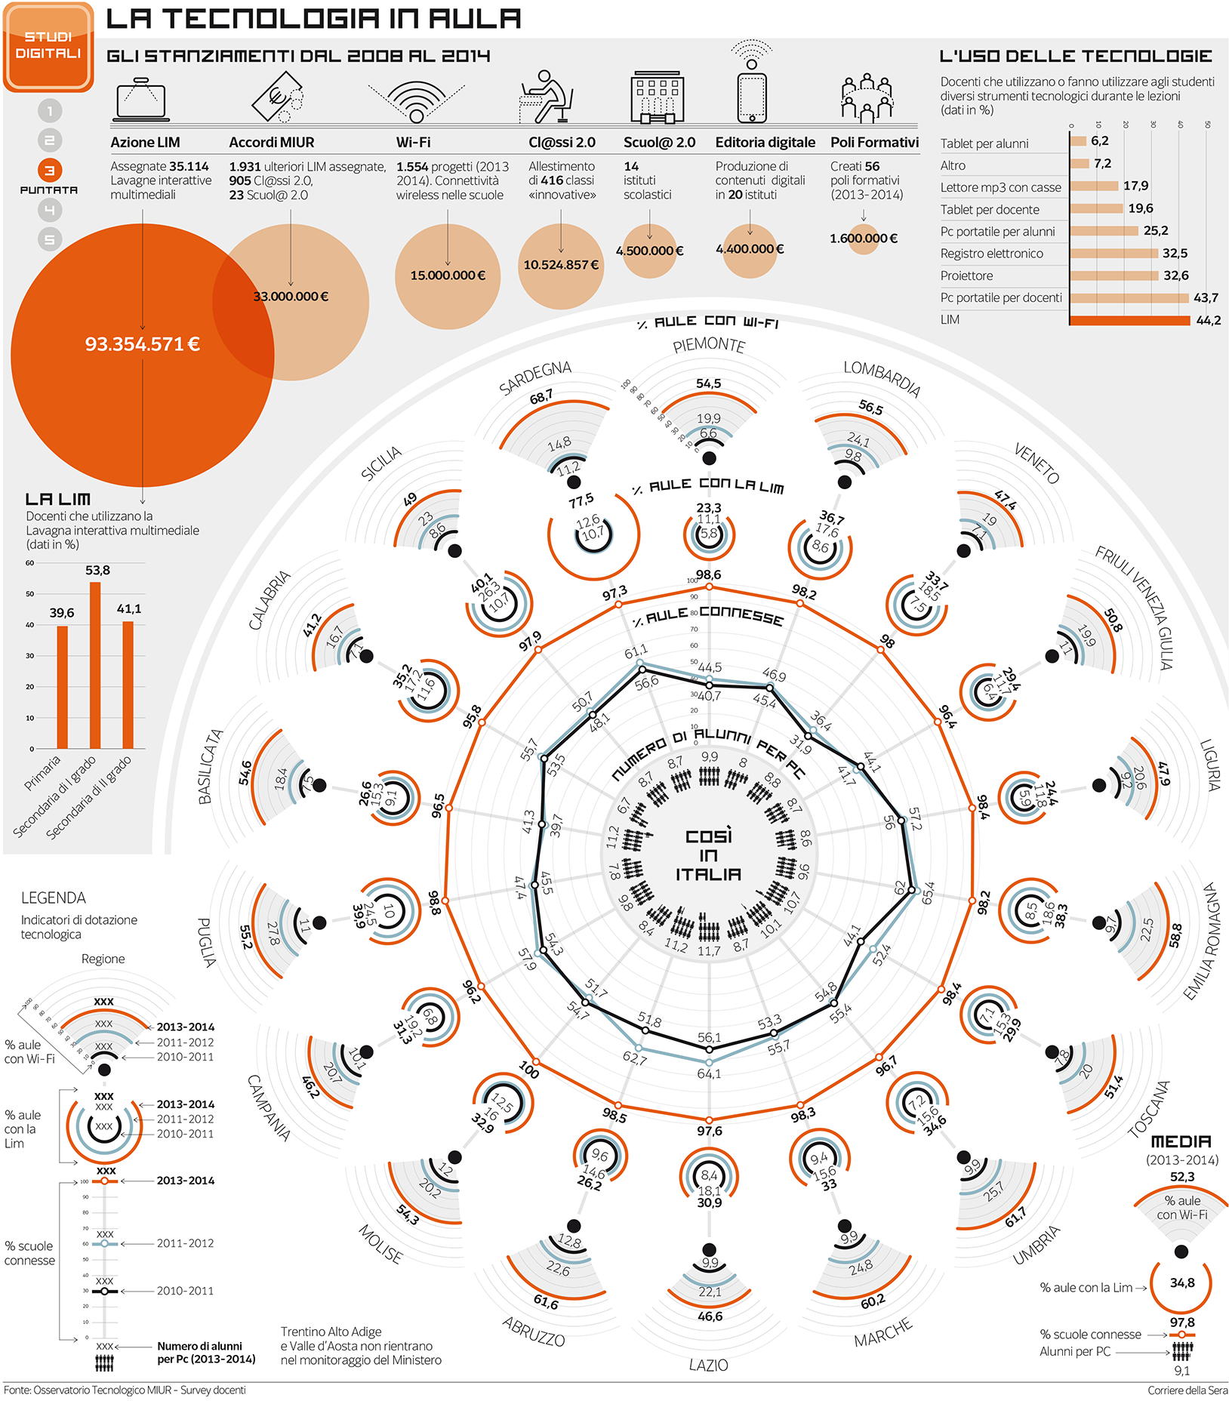
Classi 2.0 – Lim – “Lezioni capovolte” Alla ricerca dei “prof connessi”
Costruiamo insieme il futuro…
Insegnare con le nuove tecnologie: una nuova didattica nella scuola che cambia

Slide 14
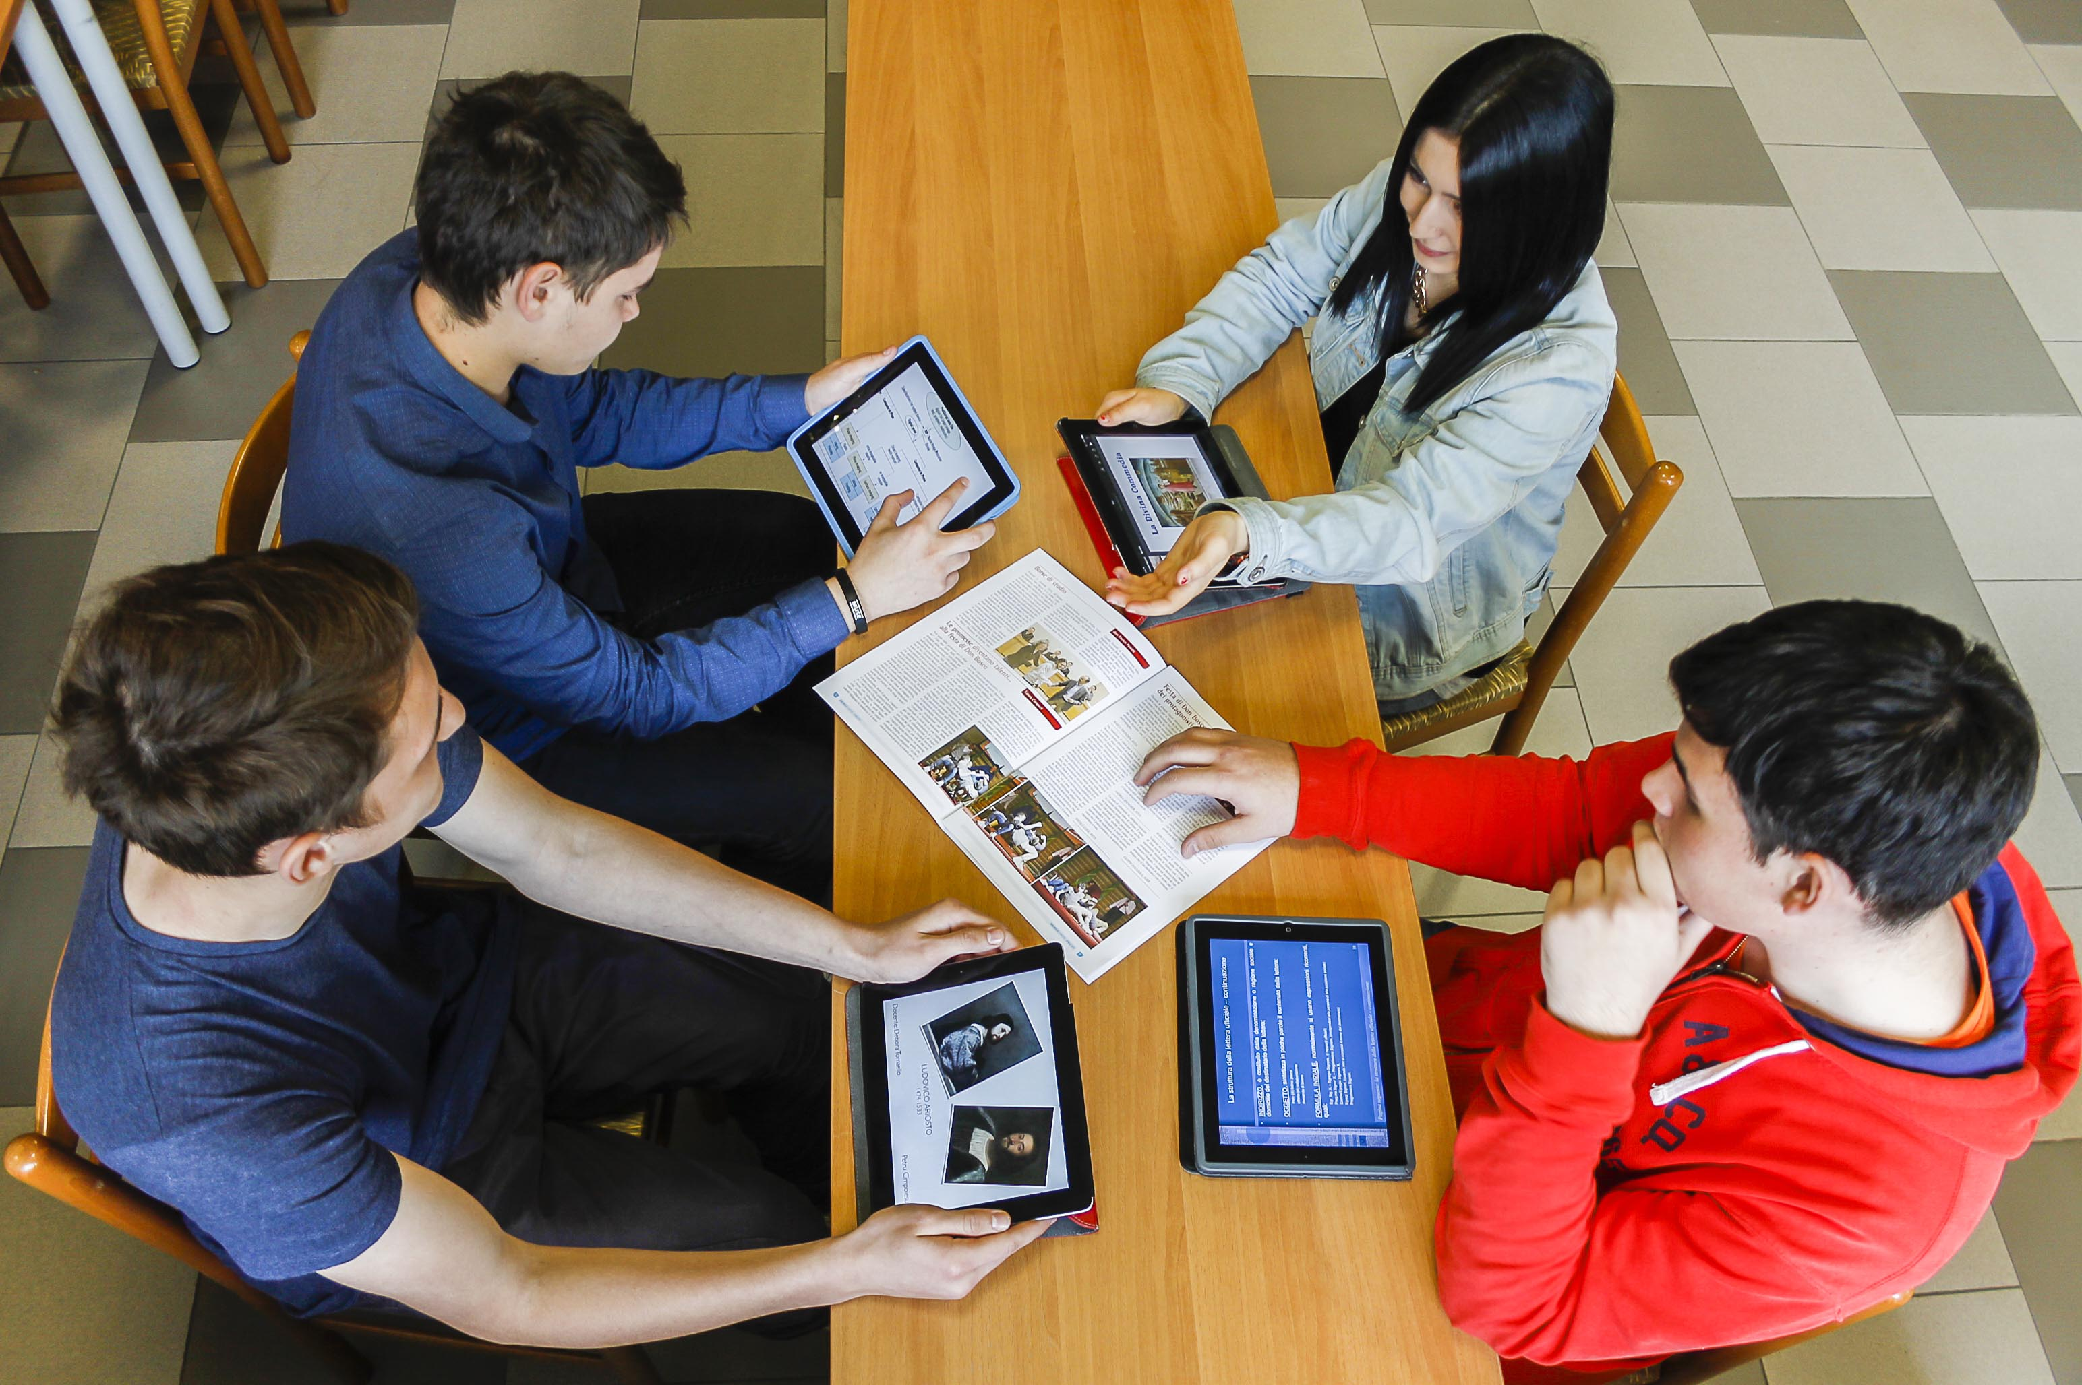
In Sintesi
Costruiamo insieme il futuro…
Insegnare con le nuove tecnologie: una nuova didattica nella scuola che
cambia
Le Nuove Tecnologie
1. Sono uno strumento e non un fine
2. Devono coinvolgere gli studenti e arricchirne l’esperienza
4. Non devono essere un ostacolo o un nemico per il docente, ma un alleato nel lavoro quotidiano con gli studenti
3. Rappresentano un valido aiuto per studenti diversamente abili o con difficoltà di apprendimento
5. Il loro uso deve essere semplice e agevole per i più esperti e per coloro che hanno poca dimestichezza con gli strumenti informatici

Slide 15
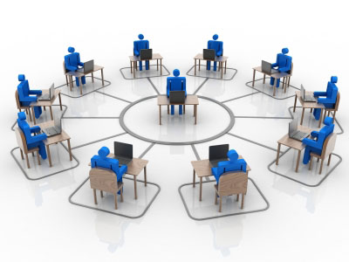
Costruiamo insieme il futuro…
Insegnare con le nuove tecnologie: una nuova didattica nella scuola che
cambia
La classe virtuale
“L’idea della classe virtuale discende dalla metafora che identifica lo spazio virtuale di apprendimento e pone l’accento sulla natura sociale di questo ambiente. Non si tratta semplicemente di un ambiente in cui le interazioni tradizionalmente messe in atto in una classe tradizionale vengono simulate online, quanto piuttosto di una situazione originale che ha una propria specificità, che accanto alle relazioni studente-formatore e studente-studente, pone quella studente-risorse e che comporta sempre una partecipazione attiva e consapevole dei componenti della comunità di apprendimento”
Calvani-Rotta, “Fare formazione in Internet. Manuale di didattica online”

Slide 16
Costruiamo insieme il futuro…
Insegnare con le nuove tecnologie: una nuova didattica nella scuola che
cambia
La classe virtuale
La
Luogo "non fisico" dove avviene l'incontro di più persone in maniera simultanea, in modalità sincrona.
Classe
Rappresenta una situazione di apprendimento basato sulla relazione
Virtuale
I partecipanti, pur trovandosi in luoghi diversi e lontani, recuperano una serie di dinamiche simili a quelle proprie di un'aula fisica e ne scoprono altre di nuove.
Digitale
Lo scambio di informazioni favorisce l'acquisizione di notizie, la circolazione di materiali e l'apprendimento, realizzando a distanza i vantaggi della formazione in presenza.

Slide 17
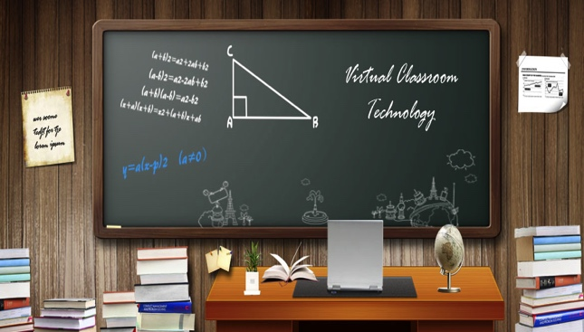
Costruiamo insieme il futuro…
Insegnare con le nuove tecnologie: una nuova didattica nella scuola che
cambia
La classe virtuale
“Se da un lato si considera l’azione del singolo studente nei termini della sua interazione con le risorse e i materiali, dall’altro si considera anche l’aiuto reciproco auspicato nel momento in cui l’esperienza punta sull’apprendimento collaborativo o anche il semplice fenomeno di self-help di gruppo”
Calvani-Rotta, “Fare formazione in Internet. Manuale di didattica online”

Slide 18
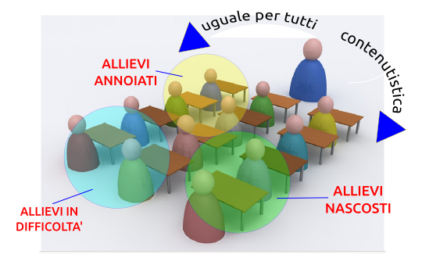
Costruiamo insieme il futuro…
Insegnare con le nuove tecnologie: una nuova didattica nella scuola che
cambia
La classe virtuale
Interazione
Classe tradizionale
Studente Studente
Studente Risorse
Studente Docente
Prevalentemente asincrona
Prevalentemente sincrona
Risorse analogiche e quasi sempre “concluse” (libri, CD-ROM, ecc.)
Accesso alle risorse legato ad aspetti logistici (orari, luoghi, ecc.)
Classe virtuale
Gruppo quasi sempre omogeneo
Prevalentemente sincrona
Gruppi in genere disomogenei
___________________
________________
Risorse prevalentemente digitali aperte” (pagine web, forum, siti, ecc.)
_________________
Lezione frontale
Uso di risorse distribuite
___________
Prevalentemente asincrona
Accesso alle risorse indipendente dallo spazio e dal tempo
Calvani-Rotta, “Fare formazione in Internet. Manuale di didattica online”

Slide 19
Costruiamo insieme il futuro…
Insegnare con le nuove tecnologie: una nuova didattica nella scuola che
cambia
La classe virtuale
Passaggio dalla classe reale a quella virtuale
Persone e Ambiti
Sempre meno…
Sempre più…
Docente
Erogatore di conoscenze
Facilitatore
Contenuti
Pre-organizzati
Co-costruiti
Studente
Limitato nell’accesso alle risorse
Agevolato nell’accesso alle risorse
Contesto
Basato su un supporto limitato
Basato su un supporto estensivo
Calvani-Rotta, “Fare formazione in Internet. Manuale di didattica online”

Slide 20
Costruiamo insieme il futuro…
Insegnare con le nuove tecnologie: una nuova didattica nella scuola che
cambia
La classe virtuale
Dalla classe reale a quella virtuale
Difficoltà
1. Pensare che si debba essere esperti nell’uso di tecnologie
2. Temere che la verifica sugli apprendimenti sia difficoltosa per il docente e/o facilmente falsificabile
3. Ritenere che in rete si lavori poco e che la quantità di studio sia minore
4. Pensare che l’interazione sia fredda e impersonale

Slide 21
Costruiamo insieme il futuro…
Insegnare con le nuove tecnologie: una nuova didattica nella scuola che
cambia
La classe virtuale
Tutti gli attori
Tutor, docente, moderatore
Azioni efficaci sul piano intellettuale
• Linguaggio semplice e chiaro
• Concentrarsi sul problema affrontato
• Attenersi all’oggetto delle discussioni
• Proporre argomenti, attività e risorse
• Informare sempre su aggiornamenti
• Rispondere velocemente a richieste di aiuto
• Incoraggiare la partecipazione attiva costantemente
Azioni efficaci sul piano organizzativo
•Rispettare le scadenze
• Definire l’oggetto dei messaggi o il titolo dei documenti esplicitandone il contenuto
• Controllare la posta
• Accedere al forum
• Chiarire l’uso degli utensili tecnologici
• Archiviare le discussioni chiuse ed eliminare i messaggi doppi
• Individuare referenti nei gruppi di lavoro
Azioni efficaci sul piano sociale
• Rispettare la netiquette
• Evitare l’uso improprio degli strumenti
•Definire la netiquette
• Seguire e moderare le discussioni
• Neutralità
• Aiutare chi mostra difficoltà
Studente
Soggetti
• Linguaggio chiaro e poco personale
• Palesare dubbi e difficoltà
• Atteggiamento aperto e di esplorazione
•Condividere la propria esperienza e le proprie opinioni sull’esperienza
• Controllare la posta
• Accedere al forum
• Acquisire rapidamente le competenze tecniche
VANTAGGI
Calvani-Rotta, “Fare formazione in Internet. Manuale di didattica online”

Slide 22
Costruiamo insieme il futuro…
Insegnare con le nuove tecnologie: una nuova didattica nella scuola che cambia
La classe virtuale
Permette la creazione di comunità di apprendimento
Permette di lavorare e mantenere contatti tra studenti, insegnanti e genitori
E’ un sistema in cui il docente ha il pieno controllo sulla classe ed è in grado di gestire conversazioni, compiti, esercizi, calendario delle attività
E’ possibile creare contesti didattici molto simili a quelli che ci possono essere in presenza in classe
E’ un sistema protetto, chiuso alla classe e non consente l'accesso a persone non invitate dal docente
E’ un sistema privo di pubblicità
Ricorda sistemi di social network ben conosciuti dai ragazzi, come Facebook, Twitter, ecc...

Slide 23
Costruiamo insieme il futuro…
Insegnare con le nuove tecnologie: una nuova didattica nella scuola che cambia
La classe virtuale
Creare gruppi classe e sottogruppi di classe
Gestire un calendario di impegni da condividere con gli alunni
Condividere risorse multimediali
Assegnare compiti a casa
Creare test a risposta multipla, aperti, vero/falso, con correzione automatica, attività cloze, corrispondenze
Creare sondaggi
Creare una biblioteca
Scrivere post in cui poter inserire: testo, immagini, filmati, ecc...

Slide 24
Costruiamo insieme il futuro…
Insegnare con le nuove tecnologie: una nuova didattica nella scuola che cambia
La classe virtuale
Classe virtuale
Può essere creata su dispositivi (computer, tablet, smartphone) con diversi sistemi operativi (iOS – Android, Windows, ecc.)
Le funzionalità e la grafica permettono di coinvolgere lo studente e farlo operare in un ambiente familiare.
Gli insegnanti possono: continuare on-line le discussioni iniziate in classe in presenza, assegnare sondaggi agli allievi per verificare la comprensione degli argomenti spiegati e aggiudicare badge per singoli studenti in base alle prestazioni o il comportamento

Slide 25
Nella classe virtuale
Costruiamo insieme il futuro…
Insegnare con le nuove tecnologie: una nuova didattica nella scuola che cambia
I DOCENTI
Questa rete offre la possibilità di costruire una formazione di alta qualità
Gli alunni sono al centro di una potente rete che li collega a studenti, amministratori, genitori ed editori.

Slide 26
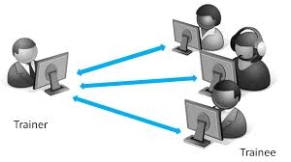
Costruiamo insieme il futuro…
Insegnare con le nuove tecnologie: una nuova didattica nella scuola che cambia
La classe virtuale
Rende semplice il controllo dei progressi degli studenti
Permette di attuare strategie per migliorare la comprensione degli argomenti e ridurre la confusione e la frustrazione dello studente nel comprendere gli argomenti spiegati
Facilita ed agevola l’archiviazione dei dati, dei voti e dei badge
Permette un controllo ed un monitoraggio della classe sempre costanti

Slide 27
La classe virtuale
Costruiamo insieme il futuro…
Insegnare con le nuove tecnologie: una nuova didattica nella scuola che cambia
Didattica Tradizionale (Aula)
Lavora sui gruppi
Didattica in FAD (Rete)
Autonomia dell’allievo
Lavora sul’individuo
Ascolto
Rigidità
Partecipazione
Flessibilità
Teoria
Approccio verticale
Apprendimento collaborativo
Sperimentazione
Approccio orizzontale
Percorso stabilito
Contatto limitato con il docente
Contatto permanente col docente
Apprendimento passivo

Slide 28
Costruiamo insieme il futuro…
Insegnare con le nuove tecnologie: una nuova didattica nella scuola che cambia
Applicazioni per creare una Classe virtuale
Edmodo (Tutorial)
Schoology (Tutorial)
Engrade (Tutorial)
Zanichelli (Tutorial)
Stoodle (Tutorial)
Pearson
Open Class
Scuolabook (Video)
Il Capitello (Aula Digitale)
ME-Book (Video)
bSmart (Tutorial)
DisplayNote (Tutorial)

Slide 29
Bibliografia
Calvani A., Multimedialità nella scuola, Garamond, 1996
Calvani A., Rotta M., Comunicazione e apprendimento in internet. Didattica costruttivistica in rete, Erickson, 1999
Calvani A., Rotta M., Fare formazione in internet: manuale di didattica on line, Erickson, 2000
Del Fiore F., Martinotti G., E-learning, McGraw-Hill, 2006
Guerra L., Tecnologie dell’educazione e innovazione didattica, Junior, 2011
Lawrence S., Amoroso A., Fluency. Conoscere e usare l’informatica, Pearson Education Italia, 2006
Maragliano R., Nuovo manuale di didattica multimediale, Laterza, 2004
Pireddu M., Social Learning, Guerini Scientifica, 2014
Prof. Biagio Badagliacca - 18/11/2015

Slide 30
"La tecnologia digitale coinvolge ogni aspetto delle nostre vite”
Costruiamo insieme il futuro…
Insegnare con le nuove tecnologie: una nuova didattica nella scuola che cambia
"La nostra missione è quella di dare potere alle persone. Considerarle non solo come individui ma come organizzazioni e collettività. Siamo globali, ma allo stesso tempo diamo un notevole contributo alle comunità locali. Siamo globali e contemporaneamente mobili. Il mondo cambia, si trasforma, si evolve…: pensiamo a una vita che non è più stanziale, neppure in ufficio. La tecnologia deve confrontarsi con le esigenze di fare network, condividere, collaborare. Ciò che cambierà la nostra società è il pensare a tutti i sistemi come un ecosistema". Un ecosistema digitale, realtà e informazioni fuse insieme. Tutto andrà ripensato: quando cambia il modo in cui si vede il mondo, allora si cambia anche il mondo". Videogiochi in cui "immergersi", lezioni di anatomia a base di ologrammi, ecc. E' questa la nuova frontiera della tecnologia, e ci vorranno anni per vederne appieno tutti gli effetti. "Fondere il mondo reale con quello digitale". È in arrivo una nuova rivoluzione dell’informatica: che sta avvenendo contemporaneamente nel cloud e nel mobile e punta a portare le grandi quantità di dati disponibili sulla rete, i cosiddetti Big Data, a disposizione di tutti, dalle piccole aziende alle startup, fino ai singoli.
"Abbiamo costruito sogni e ambizioni". "Abbiamo creato tecnologie che ci permettono di fare grandi cose.
Ora sta a noi, e a voi: sognate in grande".
Satya Nadella,
CEO, Microsoft Corporation
#FutureDecoded - Roma, 12 Novembre 2015

Slide 31
Costruiamo insieme il futuro…
Insegnare con le nuove tecnologie: una nuova didattica nella scuola che cambia
“Non possiamo pensare a un cittadino, oggi, che non sia un cittadino digitale!”
Manuel Castells

